Slide 1
Тема 3.
Web- формы.
Элементы управления, действующие на стороне сервера

Slide 2
WebForms
WebForms - механизм создания Web- форм. Он позволяет строить действующий в Web-браузерах интерфейс пользователя. Составная часть - конструктор, позволяющий применять перетаскивание элементов управления.
Отделение содержания Web- страницы от логики интерфейса реализуется элементами инструментария Web Forms:
шаблон, содержащий код HTML с информацией о способах визуализации всех элементов интерфейса;
компонент, содержащий информацию о логической структуре интерфейса. Можно сказать, что Web- формы разделены на две части. Первая содержит информацию об элементах управления и их размещении, а в другой находится код. Код действует „под" элементами управления, т. е. события в элементах управления вызывают их обслуживание в коде.

Slide 3
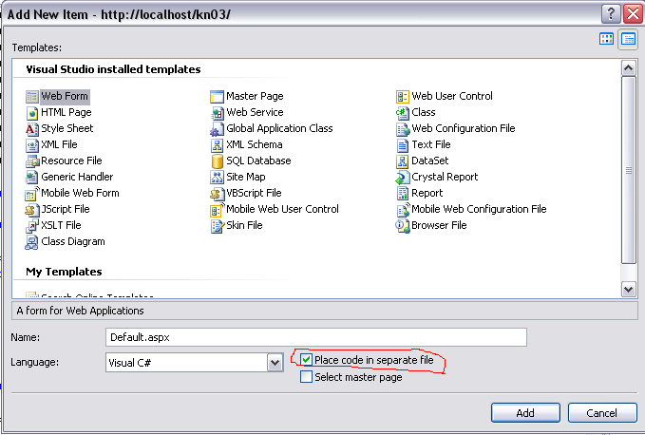
Модели кодирования – встроенный код; скрытый код

Slide 4
Формы в ASP.NET (Web - формы)
Они создаются на сервере и полностью контролируются сервером.
4 основных типа элементов управления:
Серверные элементы управления HTML
Web элементы управления
Средства проверки правильности пользовательского ввода (средства подтверждения)
Пользовательские элементы управления

Slide 5
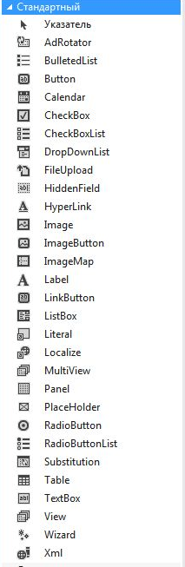
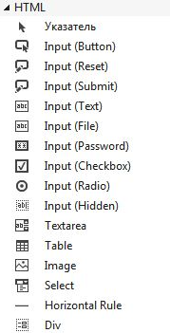
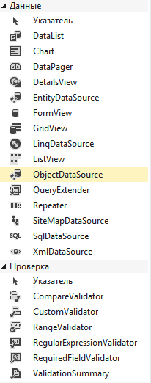
Элементы управления

Slide 6
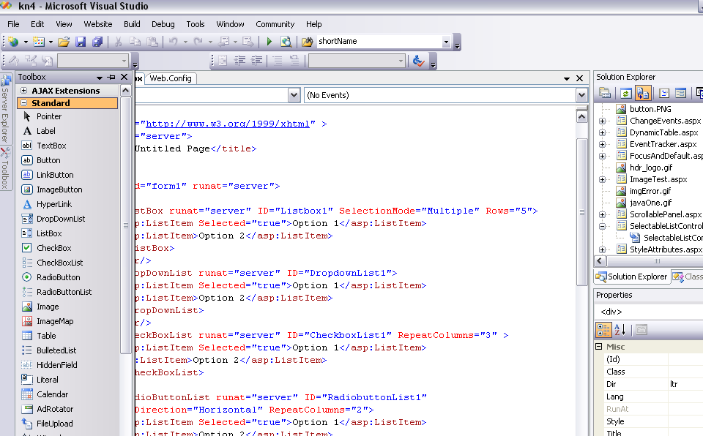
Разработка Web-приложения с помощью Visual Studio

Slide 7
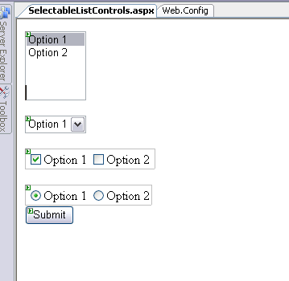
Режим Design

Slide 8
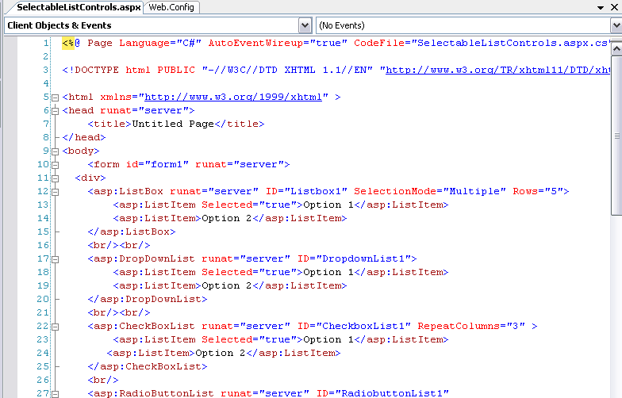
Режим Source

Slide 9
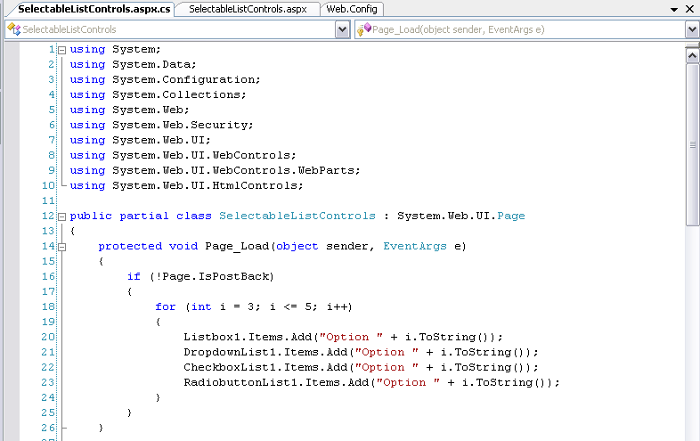
Код *.aspx-страницы (файл .*aspx.cs)

Slide 10
Пространства имен платформы .NET
System.Collections – содержит классы и интерфейсы, описывающие различные коллекции объектов, такие как таблицы, списки, очереди, хэш- таблицы, словари.
System.IO – содержит типы, которые обеспечивают синхронное и асинхронное чтение и запись данных в потоки и файлы.
System.Web – содержит классы и интерфейсы, позволяющие осуществлять коммуникацию между Web- браузером и сервером.
System.Web.UI – содержит реализацию классов базовых элементов управления.
System.Web.UI.HtmlControls – пространство имен, обеспечивающее использование стандартных серверных элементов управления HTML.
System.Web.UI.WebControls – пространство имен, обеспечивающее использование расширенных серверных элементов управления Web.
(эти пространства не нужно импортировать при использовании модели со встроенным кодом, они входят в состав ASP.NET по умолчанию).

Slide 11
Свойства и методы класса Control
Все серверные элементы управления наследуются от класса Control пространства имен System.Web.UI. Поэтому все они имеют несколько общих свойств и методов.
Свойства.
ID-идентификатор элемента управления (по идентификатору можно получить доступ к элементу из класса скрытого кода или серверного сценария).
ClientID- уникальное имя создается ASP.NET при создании экземпляра страницы.
Page - ссылка на родительскую страницу.
Parent – ссылка на родительский элемент управления (страницу или контейнер).
Visible - True либо False. Не только невидимый, но и не генерируется соответствующий html- дескриптор.

Slide 12
Свойства (продолжение).
Controls – ссылка на коллекцию дочерних элементов управления (страницы- Page.Controls либо любого контейнерного элемента управления).
EnableViewState - True либо False. Определяет, должен или нет элемент поддерживать свое состояние с помощью обратной отсылки родительской страницы.
Методы.
Render() – создание html-кода на основании текущего состояния элемента управления. Его вызывает ASP.NET при генерации страницы.
HasControls() - True либо False. Имеются или нет дочерние элементы управления.
FindControl() – находит элемент по имени среди дочерних (и самого элемента).
DataBind() – осуществляет привязку элемента и всех дочерних с источником данных или выражением.

Slide 13
Серверные элементы управления HTML
Аналогичны обычным HTML – элементам управления, но программно- управляемы (runat=“server”).
Наследуются от HtmlControl. Определены в пространстве имен System.Web.UI.HtmlControls. Новые свойства:
Attributes – читать или добавлять значения атрибутов дескриптора элемента управления. Используется, если нет свойства для доступа к атрибуту.
Disabled - True либо False. Если True, то элемент становится недоступным.
TagName – название дескриптора элемента управления.
Style – возвращает коллекцию атрибутов css, применяемых к элементу управления. В Visual Studio эти значения обычно устанавливаются с помощью конструктора.

Slide 14
Серверные элементы управления HTML
Класс HtmlControl.
Наследники:
HtmlInputControl
(HtmlInputButton, HtmlInputSubmit, HtmlInputReset, HtmlInputCheckbox, HtmlInputFile, HtmlInputHidden, HtmlInputImage, HtmlInputRadioButton, HtmlInputText, HtmlInputPassword);
Свойства: Name, Type, Value
HtmlContainerControl
(HtmlForm, HtmlAnchor, HtmlButton, HtmlSelect, HtmlTable, HtmlTableCell, HtmlTableRow, HtmlTextArea,
HtmlGenericControl )
Свойства: InnerHtml, InnerText
Специализированные элементы:HtmlHead, HtmlTitle.
События: ServerClick; ServerChange – генерируется при внесении изменения в элемент управления; не происходит до отсылки страницы.

Slide 15
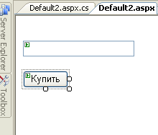
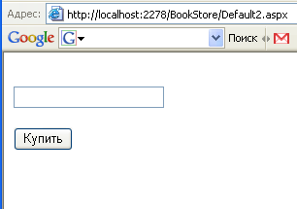
Серверные элементы управления HTML
(модель со скрытым кодом)

Slide 16
Серверные элементы управления HTML
(модель со скрытым кодом)
<%@ Page Language="C#" AutoEventWireup="true" CodeFile="Default2.aspx.cs" Inherits="Default2" %>
<!DOCTYPE html PUBLIC "-//W3C//DTD XHTML 1.0 Transitional//EN" "http://www.w3.org/TR/xhtml1/DTD/xhtml1-transitional.dtd">
<html xmlns="http://www.w3.org/1999/xhtml" >
<head runat="server">
<title>Html-элементы управления</title>
</head>
<body>
<form id="form1" runat="server">
<div>
<br />
<input id="Text1" runat="server" type="text" /><br />
<br />
<input id="Button1" runat="server" type="button" value="Купить" onserverclick="Button1_Click"/>&nbsp;</div>
</form>
</body>
</html>

Slide 17
Серверные элементы управления HTML
(модель со скрытым кодом)
using System;
using System.Data;
using System.Configuration;
using System.Collections;
using System.Web;
using System.Web.Security;
using System.Web.UI;
using System.Web.UI.WebControls;
using System.Web.UI.WebControls.WebParts;
using System.Web.UI.HtmlControls;
public partial class Default2 : System.Web.UI.Page
{
protected void Page_Load(object sender, EventArgs e)
{
}
protected void Button1_Click(object sender, EventArgs e)
{
Response.Redirect("New.aspx");
}
}

Slide 18
Серверные элементы управления HTML
(модель со встроенным кодом)
<HTML>
<HEAD>
<TITLE> Формы в HTML - документах</title>
</head>
<BODY>
<FORM runat="server">
<INPUT id ="text1" type="text" value="default" runat="server"><BR>
<INPUT id ="button1" type="button" value="Кнопка" runat="server" OnServerClick="Click">
<BR>
</form>
</body>
</html>

Slide 19
Серверные элементы управления HTML
(модель со встроенным кодом)
Обработка событий
<%@ Page Language ="VB">
<script runat="server">
Sub Click (obj As Object, e As EventArgs )
………..
End Sub
</script>
Этот текст- перед текстом предыдущего примера

Slide 20
Серверные элементы управления Web
Наследуются от WebControl. Определены в пространстве имен System.Web.UI.WebControls.
Могут генерировать html-вывод, состоящий из нескольких дескрипторов и JS-кода.
Новые свойства:
BackColor, BorderColor, BorderStyle, BorderWidth, Width, Font, ForeColor, Height, Enabled, TabIndex, CssClass;
ToolTip – текстовая подсказка
AccessKey – устанавливает сокращенную клавиатурную комбинацию для перемещения на элемент управления.
События: Click; CheckedChanged (для RadioButton, CheckButton),
TextChanged (для TextBox).
Свойство AutoPostBack

Slide 21
Серверные элементы управления Web
<form id="form1" runat="server">
<div>
<asp:TextBox ID="TextBox1" runat="server"></asp:TextBox>
<br />
<asp:Button ID="Button1" runat="server" Text="Button" />
<br />
<asp:LinkButton ID="LinkButton1" runat="server" PostBackUrl="~/Default2.aspx" >LinkButton</asp:LinkButton>
<br />
<asp:ImageButton ID="ImageButton1" runat="server" />
<br />
<asp:CheckBox ID="CheckBox1" runat="server" /><br />
<asp:RadioButton ID="RadioButton1" runat="server" /><br />
<asp:ListBox ID="ListBox1" runat="server">
<asp:ListItem>Элемент 1</asp:ListItem>
<asp:ListItem>Элемент 2</asp:ListItem>
<asp:ListItem>Элемент 3</asp:ListItem>
</asp:ListBox></div>
</form>

Slide 22
Серверные элементы управления Web
(модель со встроенным кодом)
<% @ Page Language= "VB" %>
<script runat="server">
Sub Submit (obj As Object, e As EventArgs )
……
End Sub
</script>
<HTML>
<BODY>
<FORM runat="server">
<asp:Label Id ="lblMessage" runat="server" text="Nadpis"/><P>
<asp:Button Id ="btSubmit" runat="server" Text="Submit" OnClick="Submit"/><P>
</p>
</form>
</body>
</html>

Slide 23
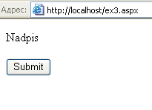
Текст файла .aspx и его отображение на браузере клиента
<HTML>
<BODY>
<form name="_ctl0" method="post" action="ex3.aspx" id="_ctl0">
<input type="hidden" name="__VIEWSTATE"
value="dDwtOTk1MjE0NDA4Ozs+0SyE3LvilFN+VhBFZQ34Uh32W9s=" />
<span id="lblMessage">Nadpis</span><P>
<input type="submit" name="btSubmit" value="Submit" id="btSubmit" /><P>
</p>
</form></body></html>

Slide 24
Списковые элементы управления
Это специализированные элементы управления Web, генерирующие списки (выпадающие списки). Их можно заполнить элементами программно, декларативно либо привязать к источнику данных (например, таблице БД). Наследуются от System.Web.UI.WebControls.ListControl, реагируют на событие SelectedIndexChanged.
<asp:ListBox> <select size=“n”>
<asp:DropDownList> <select size=“1”>
<asp:CheckBoxList> флажки в таблице
<asp:RadioButtonList> переключатели в таблице
<asp:BulletedList> <UL> либо <OL>
Свойства
Items – коллекция элементов ListItem.
SelectedIndex- для мультивыбора надо проверить свойство Selected каждого элемента ListItem.
DataSource, DataMember, DataValueField, DataTextField – применяются для и в сочетании с привязкой данных.

Slide 25
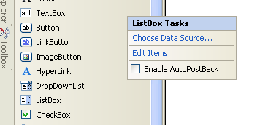
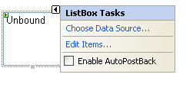
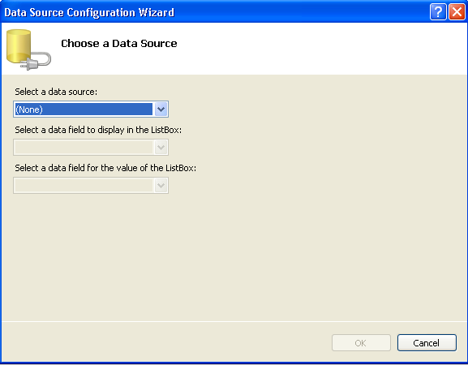
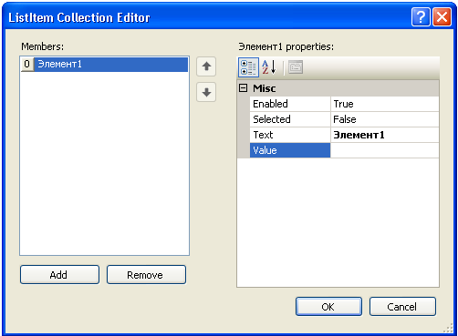
Заполнение списковых элементов

Slide 26
<form id="form1" runat="server">
<div>
<asp:ListBox runat="server" ID="Listbox1" SelectionMode="Multiple" Rows="5">
<asp:ListItem Selected="true">Option 1</asp:ListItem>
<asp:ListItem>Option 2</asp:ListItem>
</asp:ListBox>
<br/><br/>
<asp:DropDownList runat="server" ID="DropdownList1">
<asp:ListItem Selected="true">Option 1</asp:ListItem>
<asp:ListItem>Option 2</asp:ListItem>
</asp:DropDownList>
<br/><br/>
<asp:CheckBoxList runat="server" ID="CheckboxList1" RepeatColumns="3" >
<asp:ListItem Selected="true">Option 1</asp:ListItem>
<asp:ListItem>Option 2</asp:ListItem>
</asp:CheckBoxList>
<br/>
<asp:RadioButtonList runat="server" ID="RadiobuttonList1"
RepeatDirection="Horizontal" RepeatColumns="2">
<asp:ListItem Selected="true">Option 1</asp:ListItem>
<asp:ListItem>Option 2</asp:ListItem>
</asp:RadioButtonList>
<asp:Button ID="Button1" runat="server" Text="Submit" OnClick="Button1_Click"/>
</div>
</form>
По умолчанию в виде таблицы с тремя столбцами

Slide 27
using System;
using System.Data;
using System.Configuration;
using System.Collections;
using System.Web;
using System.Web.Security;
using System.Web.UI;
using System.Web.UI.WebControls;
using System.Web.UI.WebControls.WebParts;
using System.Web.UI.HtmlControls;
public partial class SelectableListControls : System.Web.UI.Page
{
protected void Page_Load(object sender, EventArgs e)
{
if (!Page.IsPostBack)
{
for (int i = 3; i <= 5; i++)
{
Listbox1.Items.Add("Option " + i.ToString());
DropdownList1.Items.Add("Option " + i.ToString());
CheckboxList1.Items.Add("Option " + i.ToString());
RadiobuttonList1.Items.Add("Option " + i.ToString());
}
}
}

Slide 28
protected void Button1_Click(object sender, System.EventArgs e)
{
Response.Write("<b>Selected items for Listbox1:</b><br/>");
foreach (ListItem li in Listbox1.Items)
{
if (li.Selected) Response.Write("- " + li.Text + "<br/>");
}
Response.Write("<b>Selected item for DropdownList1:</b><br/>");
Response.Write("- " + DropdownList1.SelectedItem.Text + "<br/>");
Response.Write("<b>Selected items for CheckboxList1:</b><br/>");
foreach (ListItem li in CheckboxList1.Items)
{
if (li.Selected) Response.Write("- " + li.Text + "<br/>");
}
Response.Write("<b>Selected item for RadiobuttonList1:</b><br/>");
Response.Write("- " + RadiobuttonList1.SelectedItem.Text + "<br/>");
}

Slide 29
Элементы управления для проверки правильности пользовательского ввода
Проверка – на стороне клиента!
RequiredFieldValidator – гарантирует, что пользователь не пропустит требуемое поле ввода.
CompareValidator – сравнивает введенное значение с константой, значением в другом элементе управления или со значением из базы данных.
RangeValidator – проверяет, что введенное значение находится в заданном интервале.
RegularExpressionValidator – проверяет, что введенное значение соответствует шаблону.
CustomValidator – проверяет вводимые пользователем данные, используя логику, запрограммированную пользователем.
ValidationSummary- позволяет консолидировать все сообщения, приписанные атрибуту ErrorMessage каждого элемента верификации, и отобразить их в одном месте страницы.

Slide 30
Использование элементов управления для проверки правильности ввода
Добавить на форму и установить значения атрибутов.
<HTML><BODY>
<FORM ACTION=„validate.aspx” METHOD=„POST" RUNAT=„SERVER”>
<BR>Pick a number between 1 and 10?
<INPUT id=„Number” TYPE=„Text” RUNAT=„SERVER”/>
<BR>
<INPUT TYPE=„Submit” VALUE=”Press button” RUNAT=„SERVER”/>
<asp:RangeValidator Id=„range_valid” RUNAT=„SERVER” ControltoValidate=„Number” Type=„Integer” MinimumValue=„1” MaximumValue=„10” Display=„dynamic”>
<BR>Error! Enter a number between one and ten!
</ asp:RangeValidator></form></body>< /html>

Slide 31
Элементы управления для проверки правильности пользовательского ввода
Каждая кнопка отправки страницы имеет свойство CausesValidation со значениями true либо false. Такое же свойство имеют некоторые элементы управления.
ASP.NET создает клиентский скрипт для проверки на стороне клиента. Однако при успешной проверке страницы на стороне клиента отправленная страница еще раз проверяется на сервере.
Базовый класс – BaseValidator.
Validators.aspx, Validators.aspx.cs, ValidationGroups.aspx, ValidationGroups.aspx.cs

Slide 32
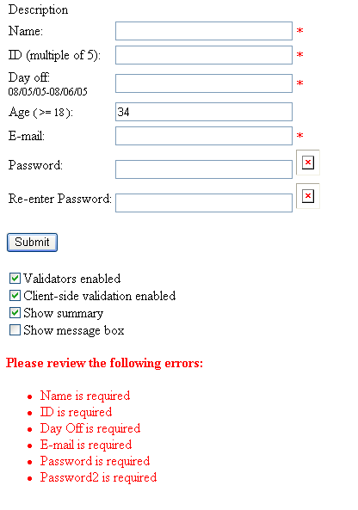

Slide 33
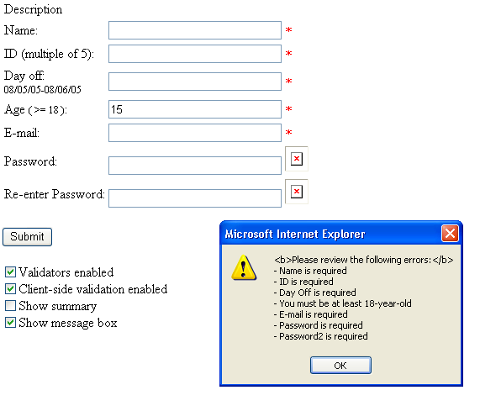

Slide 34
Код javascript на стороне клиента
<script type="text/javascript">
<!--
var ValidateName = document.all ? document.all["ValidateName"] : document.getElementById("ValidateName");
ValidateName.controltovalidate = "Name";
ValidateName.errormessage = "Name is required";
ValidateName.display = "Dynamic";
ValidateName.evaluationfunction = "RequiredFieldValidatorEvaluateIsValid";
ValidateName.initialvalue = "";
var ValidateName2 = document.all ? document.all["ValidateName2"] : document.getElementById("ValidateName2");
ValidateName2.controltovalidate = "Name";
ValidateName2.errormessage = "Name cannot contain digits";
ValidateName2.display = "Dynamic";
ValidateName2.evaluationfunction = "RegularExpressionValidatorEvaluateIsValid";
ValidateName2.validationexpression = "[a-z A-Z]*";
var ValidateEmpID = document.all ? document.all["ValidateEmpID"] : document.getElementById("ValidateEmpID");
ValidateEmpID.controltovalidate = "EmpID";
ValidateEmpID.errormessage = "ID is required";
ValidateEmpID.display = "Dynamic";
И т. д.

